Slide 1
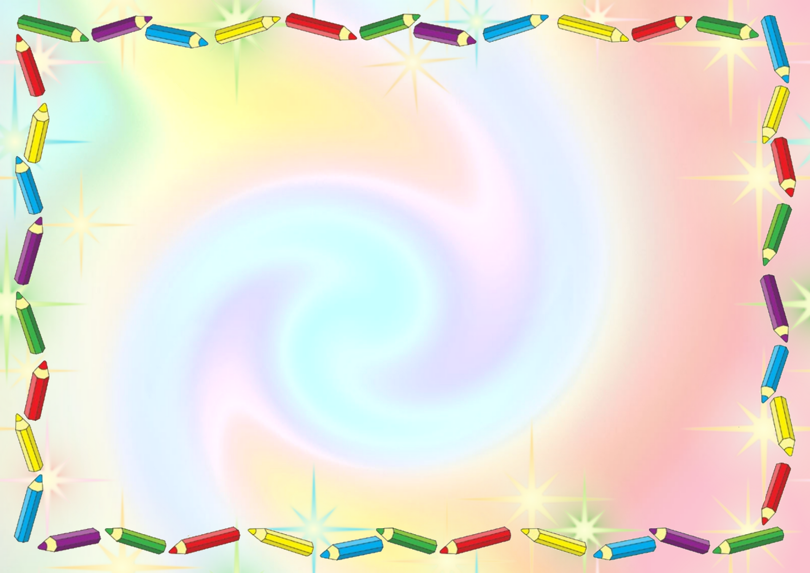
Творческий мастер-класс
«Сенсорные игры своими руками»
Учитель-логопед Шерстобитова А.Н.
МАДОУ Боровский детский сад «Журавушка»

Slide 2
Сенсорное развитие ребёнка - это развитие его восприятия и формирование представлений о внешних свойствах предметов (форма, цвет, величина, положение в пространстве, запах, вкус и т.д.)
Ранний возраст наиболее благоприятен для совершенствования деятельности органов чувств, накопления представлений об окружающем мире.
Сенсорное развитие составляет фундамент общего умственного развития ребенка, необходимо для успешного обучения ребенка.

Slide 3
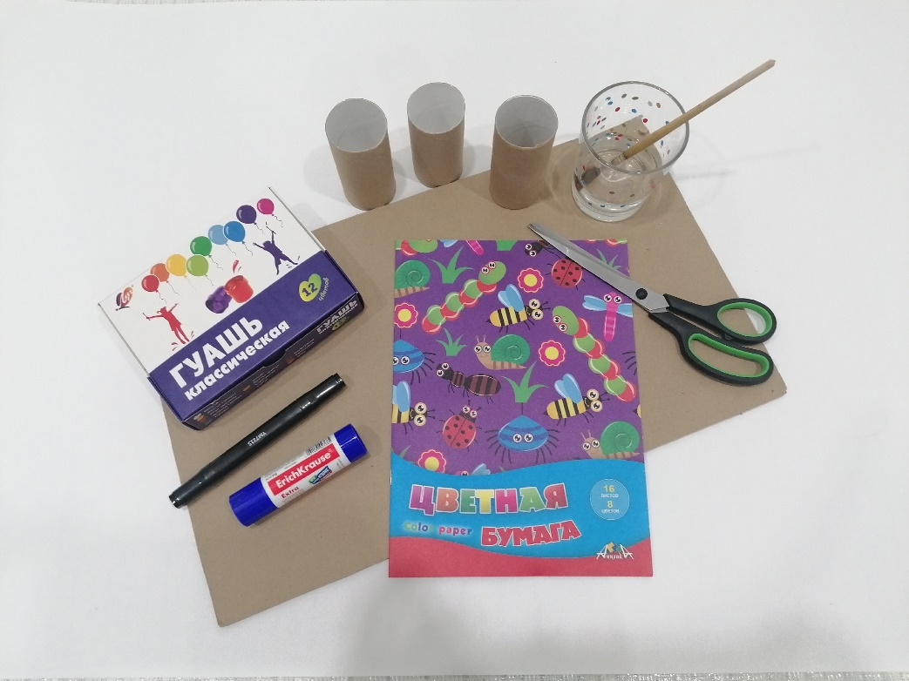
«Весёлый осьминог»
Необходимые инструменты:
клей;
ножницы;
плотный картон;
гуашь;
кисть;
стакан;
цветная бумага;
цветные помпоны;
фломастер черного цвета;
картонные втулки

Slide 4
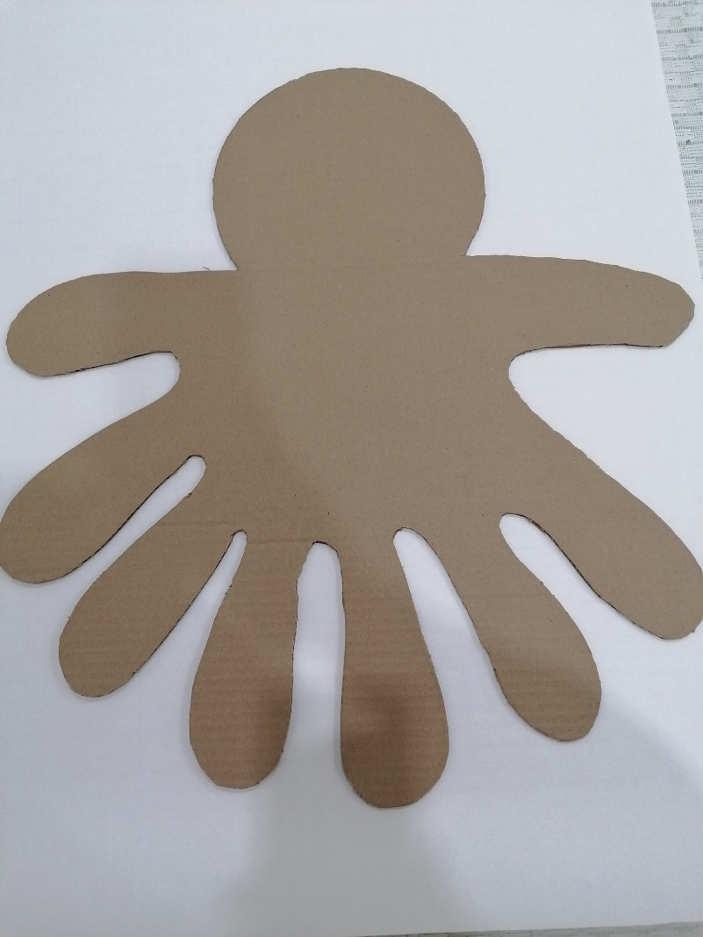
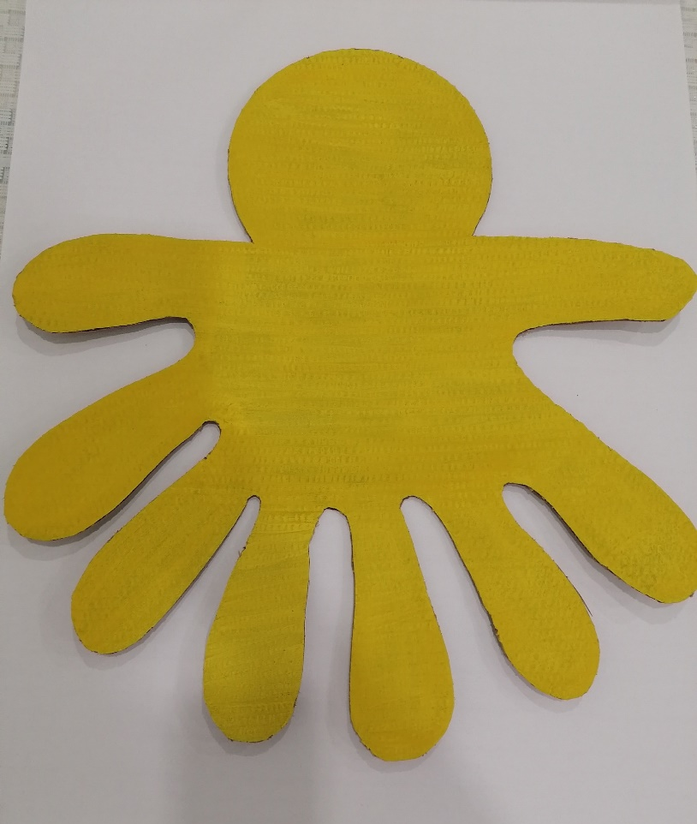
Схематично нарисовать форму осьминога, вырезать, раскрасить

Slide 5
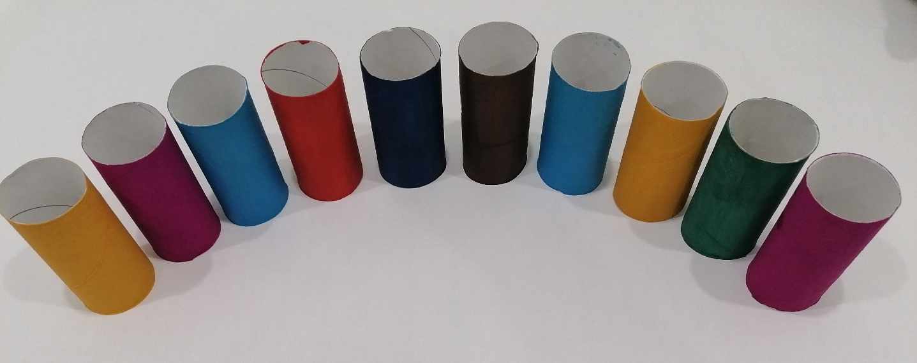
Втулки раскрасить в яркие цвета, приклеить дно

Slide 6
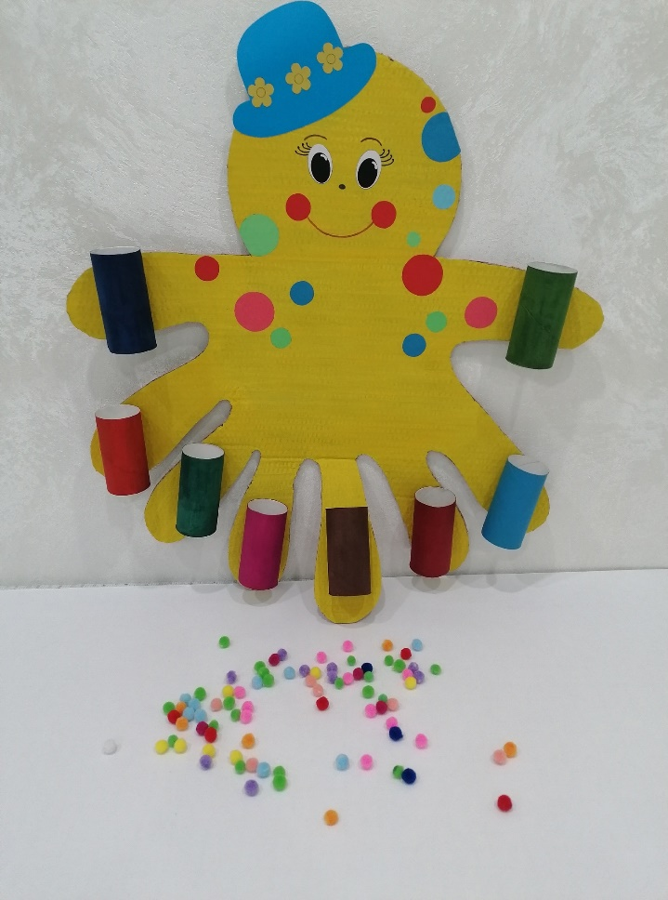
Нарисовать лицо осьминога, приклеить втулки на щупальца.
Раскладывать цветные помпоны во втулки по цветам

Slide 7
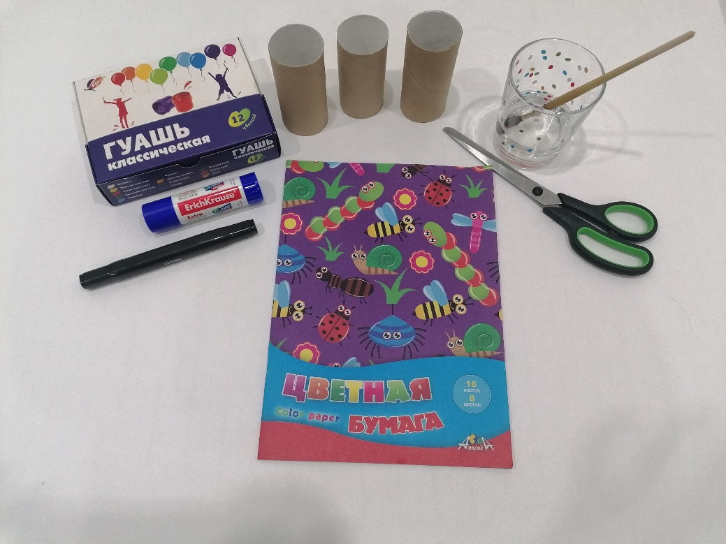
«Цветные осьминожки»
Необходимые инструменты:
клей;
ножницы;
гуашь;
кисть;
стакан;
цветная бумага;
фломастер черного цвета;
картонные втулки

Slide 8
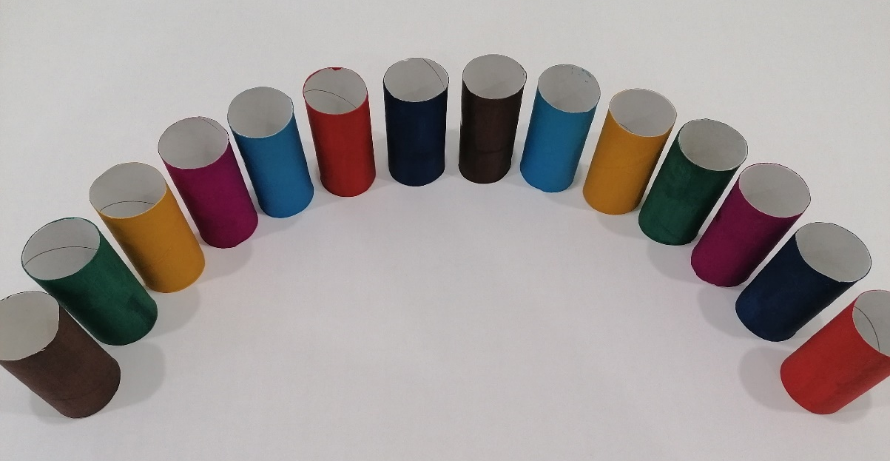
Втулки раскрасить в яркие цвета

Slide 9
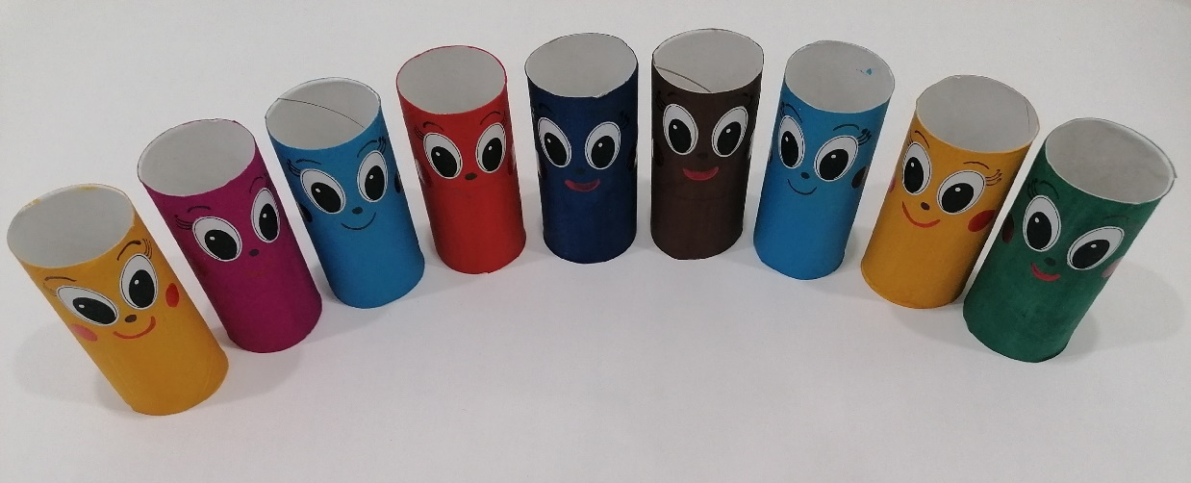
Нарисовать лицо осьминожкам

Slide 10
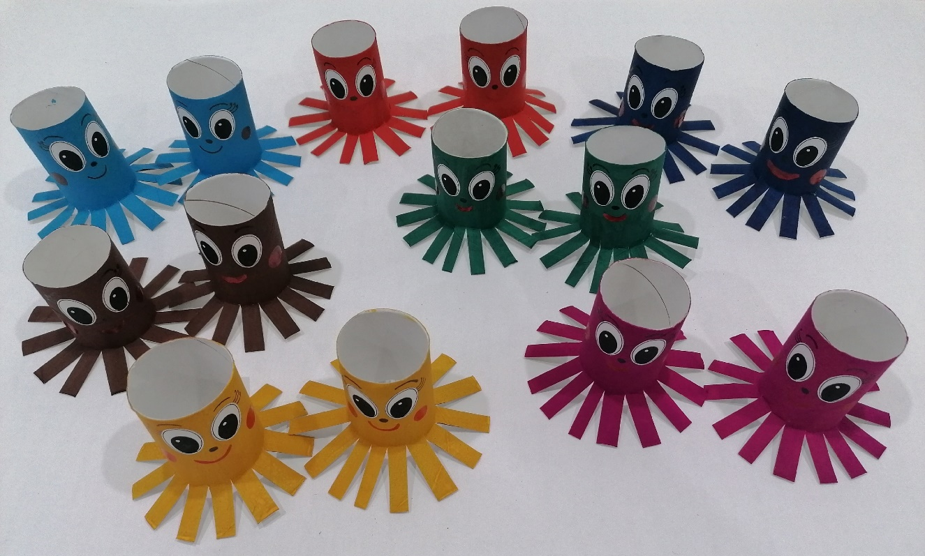
Расстричь ножки.
Группировать осьминожек по цветам

Slide 11
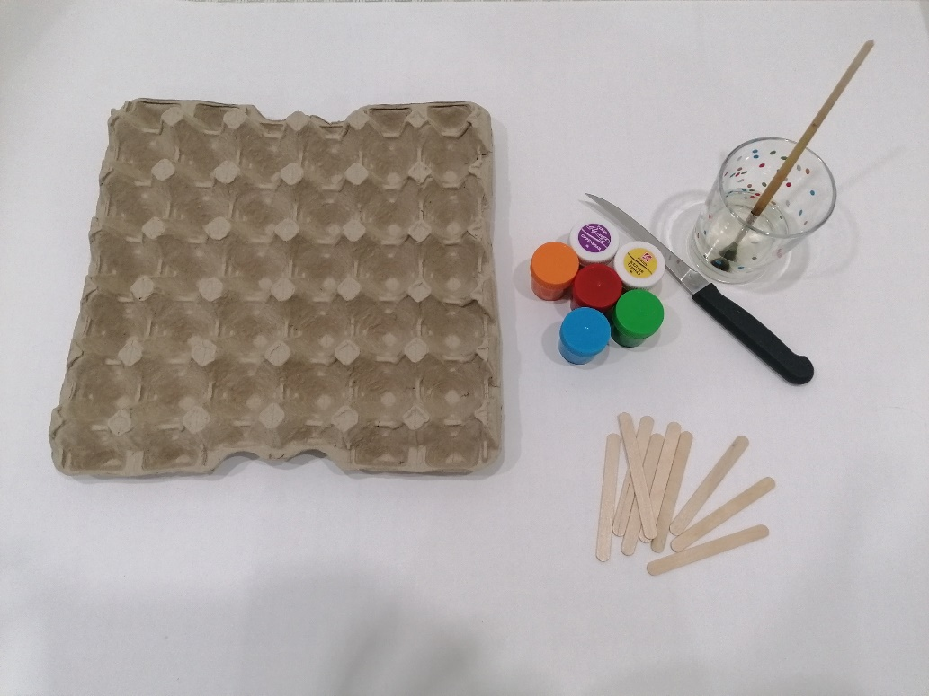
«Подставочки для палочки»
Необходимые инструменты:
лоток из-под яиц;
нож;
гуашь;
кисть;
стакан;
деревянные палочки

Slide 12
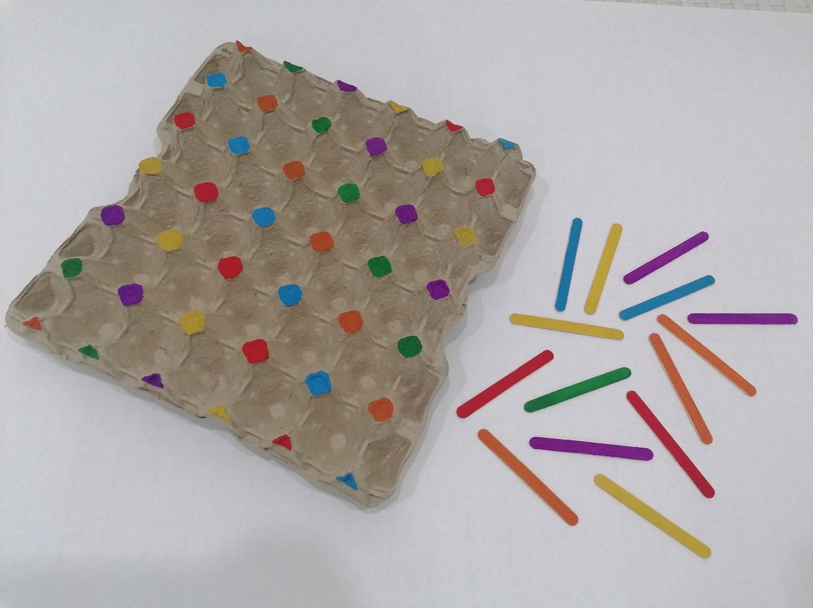
Вершины ячеек и палочки покрасить в яркие цвета

Slide 13
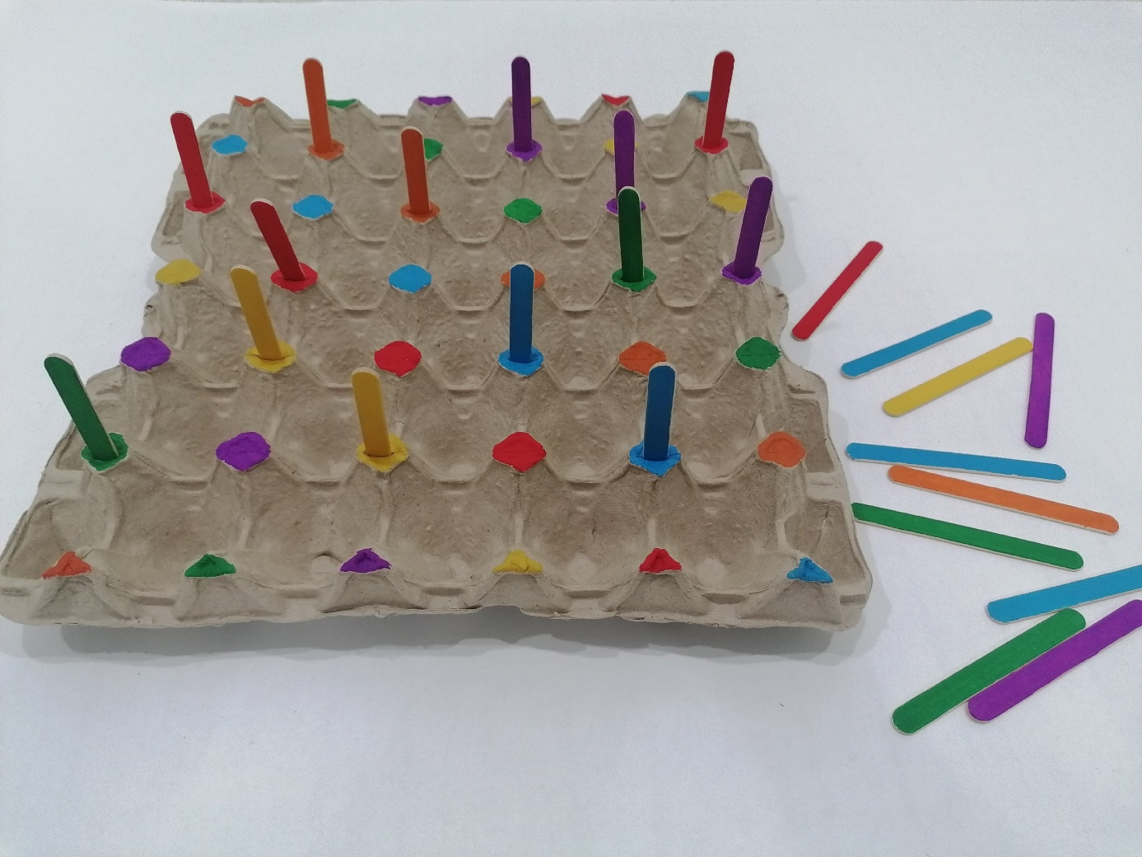
Прорезать вершины ячеек.
Вставлять палочки по цветам

Slide 14
Желаем творческих успехов!

